Slide 1
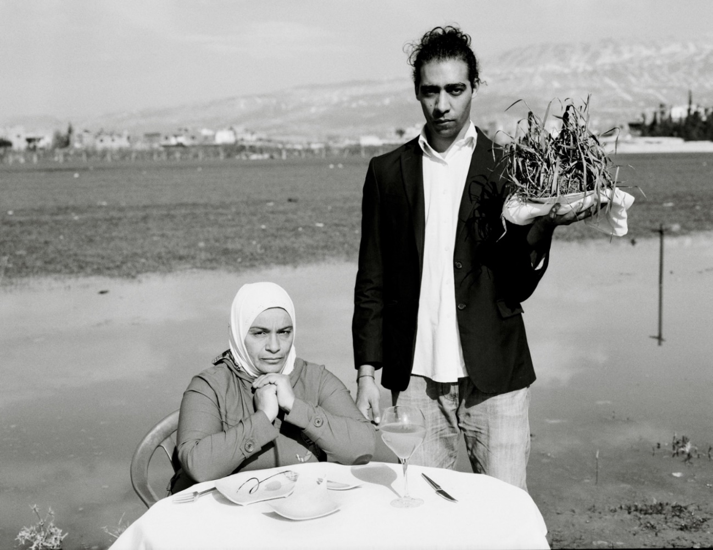
Muren in Syrië
©Omar Imam, ‘Live, Love, Refugee’
School voor Comparatieve Filosofie Antwerpen
25 september 2021

Slide 2

I. Kunst en verzet in Syrië

Slide 3
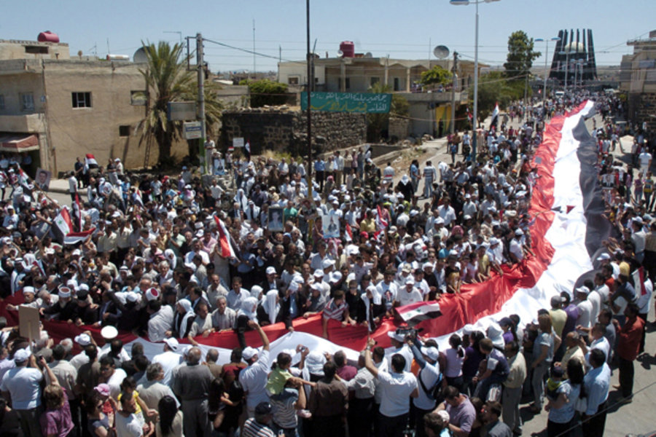
Protesten tegen dictatuur (2011)
Sana/AP, Al-Qarya, Suwayda province

Slide 4
Muur van angst doorbreken
Dima Wannous ‘De opgejaagden’
  “Wanneer je leeft in een land als Syrië, leef je elke dag in angst. Angst voor het regime, de angst voor veiligheid en uiteindelijk transformeert dit naar een angst waar je bang voor bent. Als je eenmaal in deze angst hebt geleefd, is het ook moeilijk om dat gevoel los te laten. Dan creëer je de angst dat je weer moet leven in diezelfde angstsituatie als toen, en alles moet herbeleven.”
.

Slide 5
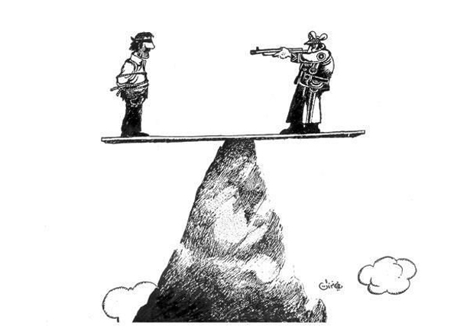
Ontwrichting van Syrië
Ali Ferzat
Ali Ferzat

Slide 6
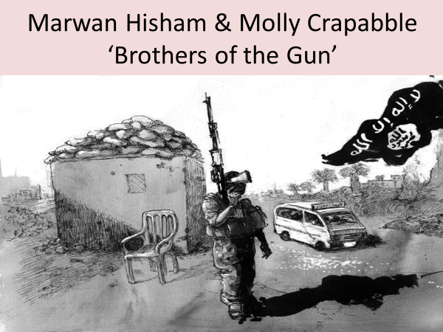

Slide 7
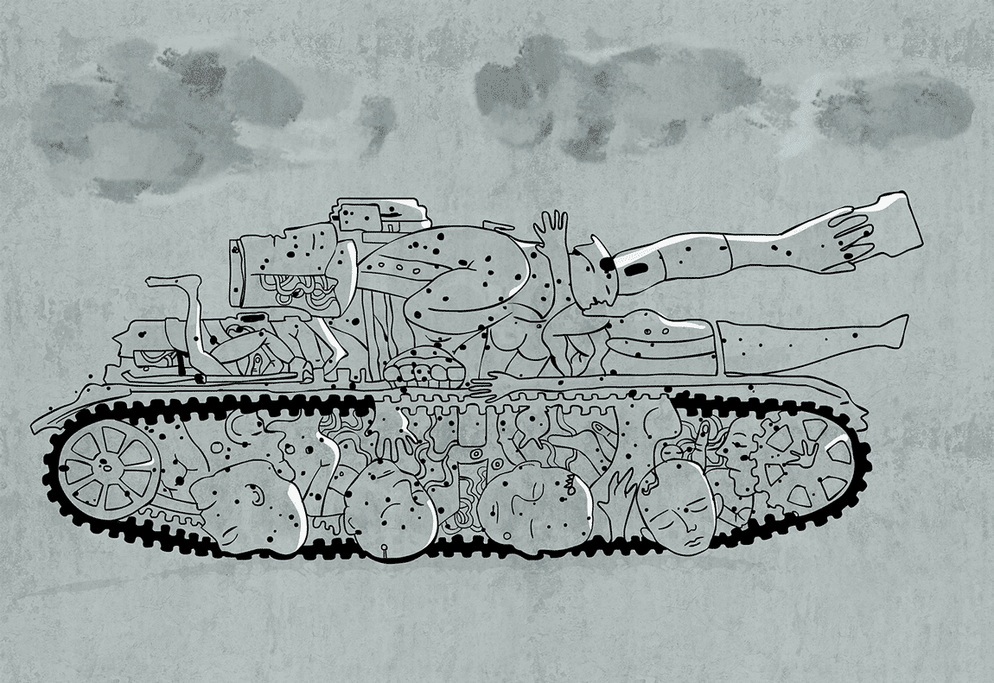
Aanhoudende cirkel van geweld
Sulafa Hijazi

Slide 8
II. Literatuur en rechtvaardigheid
Kan literatuur rechtvaardigheid bevorderen?
  Verhoogde interesse in literatuurwetenschap in mensenrechten.
Opwekken van empathie (Nussbaum).
  Maar: literatuur kan elke agenda ‘promoten’.
Ook ambivalentie en tegenspraak opwekken, wijzen op paradoxen (Stonebridge).

Slide 9
Stilte doorbreken
‘Als onze stem een wezenlijk aspect van onze menselijkheid is, dan is het dehumaniserend die te verliezen. Verhalen redden je leven. En verhalen zijn je leven. We zijn onze verhalen, verhalen kunnen én onze gevangenis zijn én de koevoet om de celdeur open te breken.’
Rebecca Solnit

Slide 10
De wereld herscheppen
Literatuur toont mens voorbij conventies.
Getuigen opdat de wereld het zou geloven en het vergeten tegengaan.
Verhalen vertellen om niet te sterven van de waarheid, om te weten wie we zijn en de wereld te begrijpen (Krog).

Slide 11
Menselijk gezicht in donkere tijden
‘Op haar best kan literatuur zacht zijn voor ons. Ze kan het gevoel van belediging verzachten dat we voelen door het leven van ontmenselijking in grote, anonieme wereldgemeenschappen. De belediging van onszelf te moeten uitdrukken in grove taal, in clichés, algemeenheden en stereotypen.’
David Grossman
Essay I: David Grossman, ‘Individuele taal en massataal’, p. 106-129.

Slide 12
Gevangenisliteratuur
Geschreven in gevangenschap: non-fictie (memoires, getuigenissen) of fictie.
Aleksandr Solzhenitsyn, ‘Goelagarchipel’.
Martin Luther King, ‘Letter from Birmingham Jail’.
Behrouz Boochani, ‘Alleen de bergen zijn mijn vrienden’.

Slide 13
‘Ik zal de wereld nooit meer zien’
Ahmet Altan
Vergeten is de grootste vrijheid die je kunt hebben. De gevangenis, de cel, de muren, deuren, sloten, problemen, mensen, alles en iedereen die mijn leven begrenst en zegt ‘je kunt hier niet weg’ lost op.
Schrijven draagt een magische tegenstrijdigheid in zich, je kunt je erin verschuilen terwijl je jezelf met je woorden ontvouwt voor de wereld. (104)
Extract: II p. 38-47

Slide 14
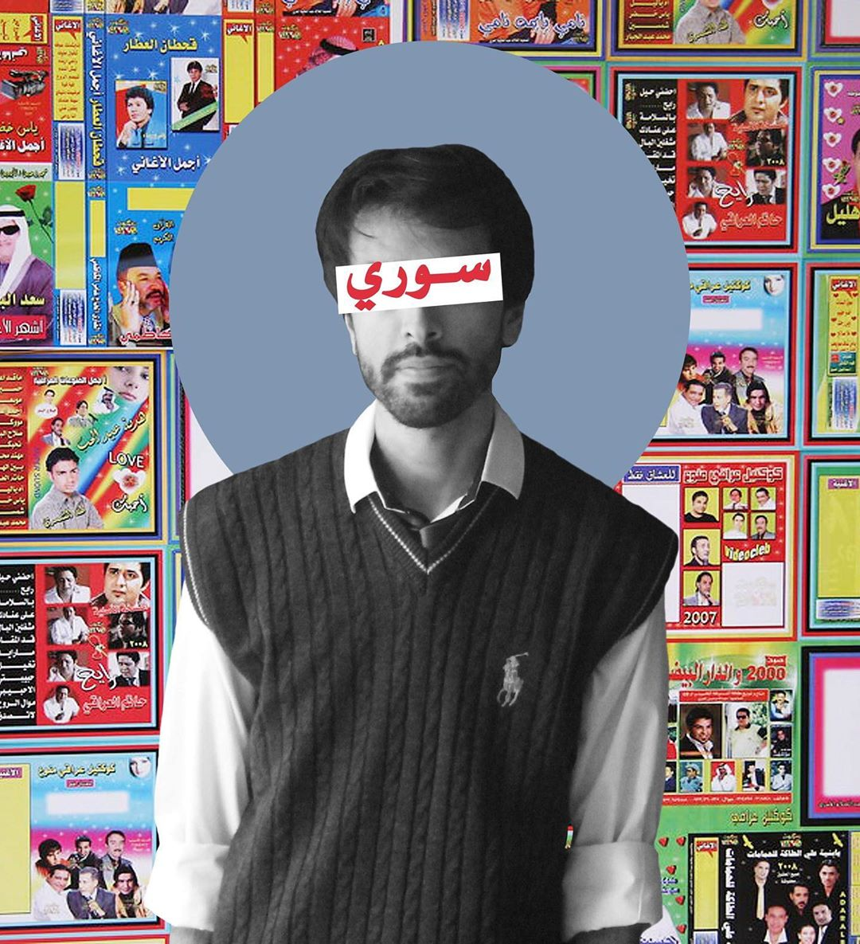
III. Vrijheid en gevangenschap in Syrië
Adnan Samman

Slide 15
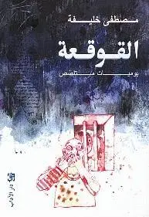
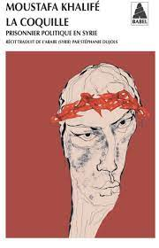
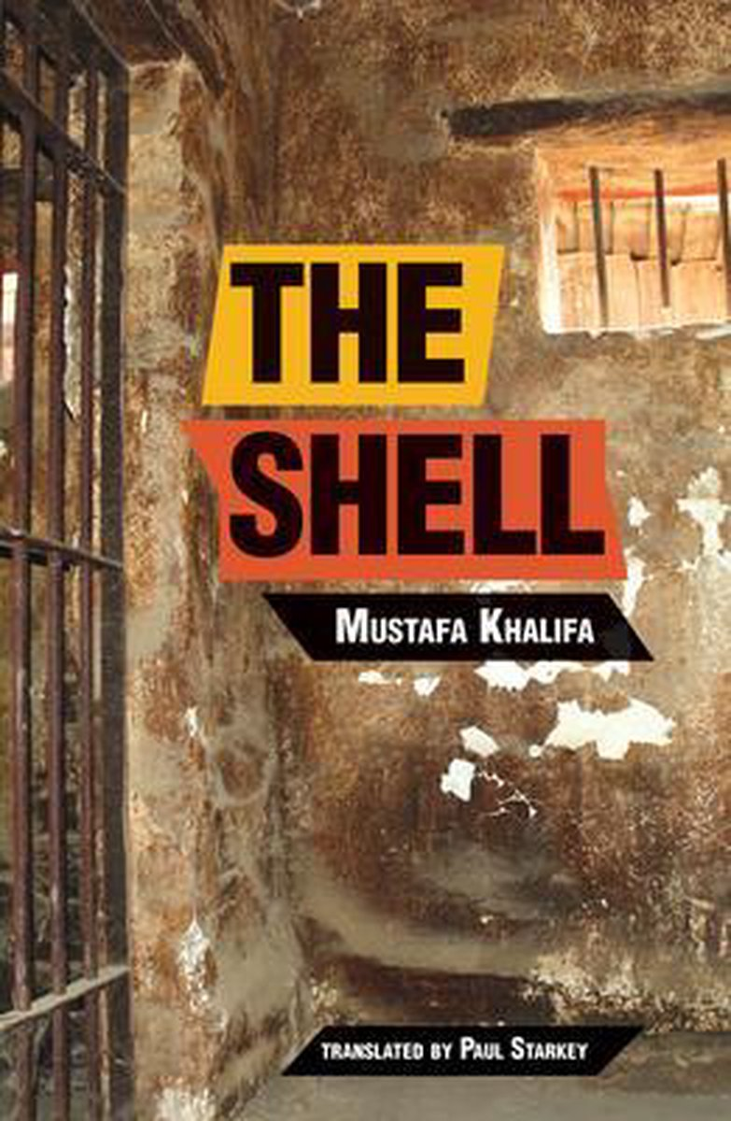
The Shell : Memoirs of a Hidden Observer
Mustafa Khalifa
Extract III: p. 1-10

Slide 16
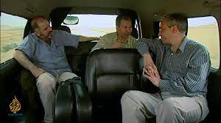
‘Journey Into Memory’
Hala Mohammed
Documentaire :https://vimeo.com/496064305

Slide 17

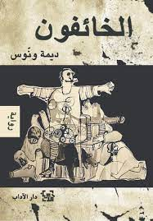
‘De Opgejaagden’
Dima Wannous
Extract IV: p.47-55

Slide 18
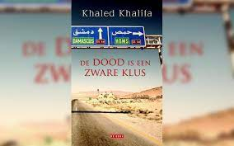
‘De dood is een zware klus’
Khaled Khalifa
Extract V: p. 151-157

Slide 19

‘De dag dat ze ons kwamen halen: getuigenissen uit Syrië’
Janine Di Giovanni
Extract: VI p. 28-33

Slide 20
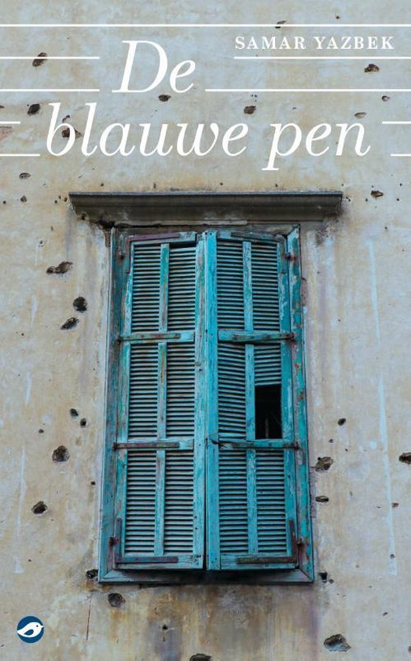
‘De blauwe pen’
Samar Yazbek
Extract VII: (Locatie 157-305 Kindle)

Slide 21
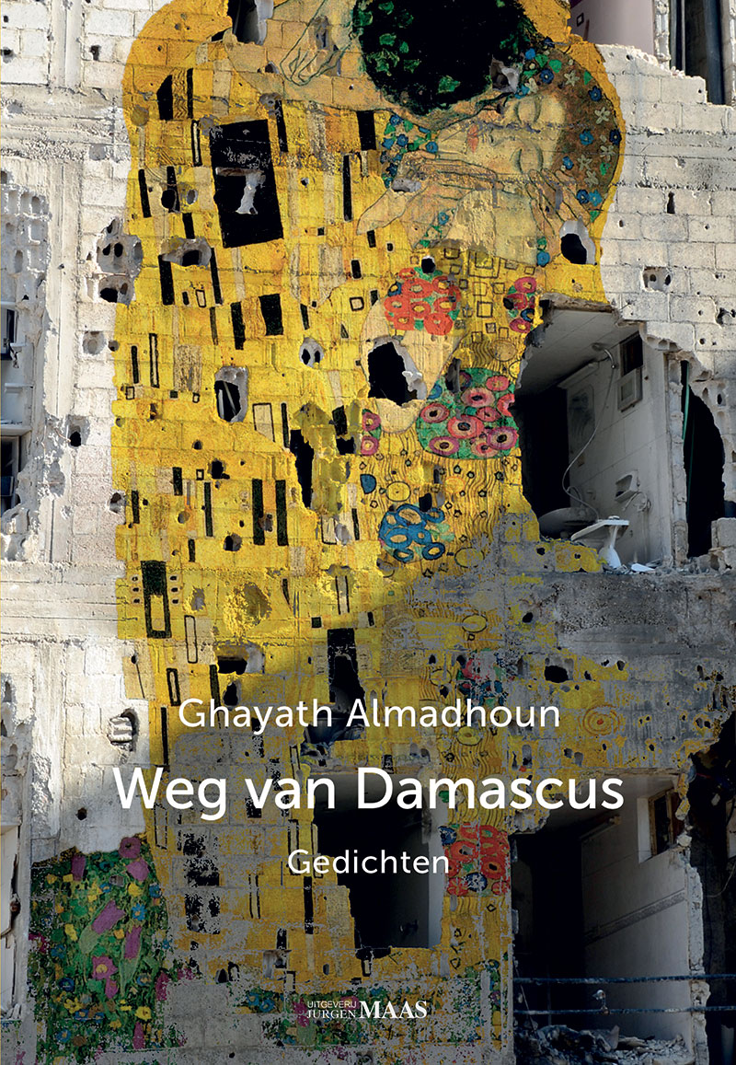
‘Weg van Damascus’
Ghayath al-Madhoun
Gedichten VIII: Hoe ik een dichter werd, p. 38 en 51

Slide 22
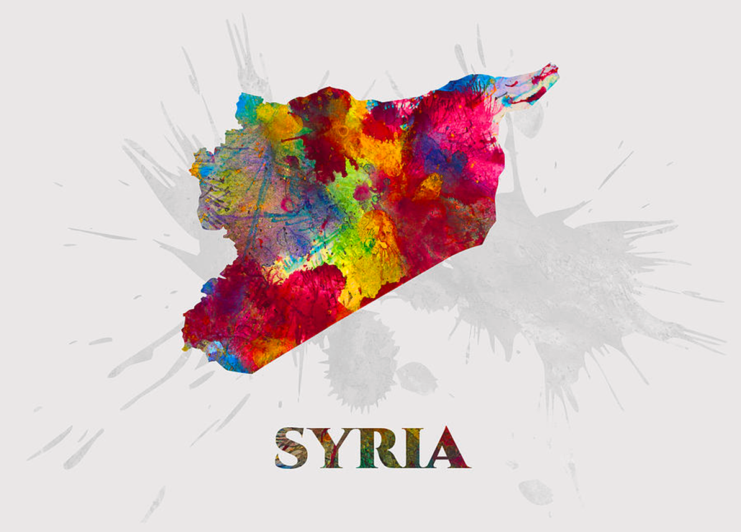
Dank je!
  Contact Brigitteherremans@hotmail.com

